Slide 1
Tema 1.
Business?, Procese business?
Managementul Proceseloir Busines
Optimizarea Proceselor prin modelare
Metode de modelare Procese Busines
Modelarea proceselor de afacesre, Pavel CHIREV, lect. universitar, dr, inginer, titular
1

Slide 2
Ce este o afacere?
https://www.investopedia.com/terms/b/business.asp

Slide 3
Afacere?
Nuțiunea de afaceri se referă la o organizație sau o entitate întreprinzătoare angajată în activități comerciale, industriale sau profesionale.
Scopul unei afaceri este de a organiza un fel de producție economică de bunuri și/sau servicii.
Afacerile pot fi entități cu scop de profit sau organizații non-profit ce îndeplinesc o misiune caritabilă sau promovează o cauză socială.
Afacerile variază ca amploare de la întreprinderi individuale la corporații mari internaționale.
Termenul de afaceri se referă, de asemenea, la eforturile și activitățile personale pentru a produce și vinde bunuri și servicii pentru profit.

Slide 4
Noțiunea de afaceri se referă adesea la o entitate care operează din motive comerciale, industriale sau profesionale.
Conceptul de afaceri începe cu o idee și un nume și poate fi necesară o cercetare amplă de piață pentru a determina cât de fezabil este transformarea ideii într-o afacere.
Este important ca proprietarii de afaceri să-și aleagă denumirea cu înțelepciune Un nume bun este unul dintre cele mai valoroase active ale unei afaceri.
Activitățile de afaceri pot include vânzarea și/sau cumpărarea de bunuri și servicii.
Activitatea de afaceri poate avea loc oriunde, fie că este într-o încăpere fizică, online sau pe marginea drumului. Oricine desfășoară activitate de afaceri cu câștiguri financiare trebuie să raporteze acest venit la Serviciul Fiscal.

Slide 5
Proces de afaceri?
Un proces de afaceri este ”o activitate sau un set de activități care realizează un anumit scop predefinit.
Procesele de afaceri trebuie să aibă obiective formulate, să fie cât mai specifice posibil și să producă rezultate consistente.
Pentru a evalua succesul unui proces de afaceri, unitatea economică urmărește executarea unor sarcini din cadrul procesului – cum ar fi:
puncte repere al procesului – sau,
calitatea produsului final al procesului.
Atunci când unitatea economică stabilește că un proces de afaceri nu atinge obiectivele sau rezultatele dorite, există mai multe strategii pe care le poate folosi pentru îmbunătățiri:
Unitatea economică poate opta să se concentreze pe vizibilitatea procesului de afaceri pentru a identifica problemele legate de performanța sau execuția procesului.
Unitatea economică efectuează maparea proceselor de afaceri pentru a identifica pricina de eficiență mică a operațiunilor de afaceri.
Maparea proceselor de afaceri oferă o reprezentare vizuală a modului în care funcționează procesele și oferă o mai bună vizibilitate asupra modului în care funcționează afacerea respectivă.

Slide 6
Proces de afaceri vs. procedură de afaceri vs. funcţie de afaceri
Pentru a descrie arta și știința conducerii unei afaceri, există mai multe concepte și termeni corespunzători:
Procesul de afaceri,
Procedura de afaceri și
funcția de afaceri
sunt termenii folosiți pentru a descrie arta și știința conducerii unei afaceri.
Sună similar dar, fiecare descrie idei organizaționale diferite,

Slide 7
Procesul de afaceri, este o serie de sarcini conexe care la executarea lor au rezultatul dorit- este un set stabilit de activități repetabile.
Procedură de afaceri este o modalitate clar stipulată de a întreprinde un proces de afaceri:- detaliază echipele și lucrătorii individuali responsabili pentru fiecare parte a procesului, precum și specificațiile aplicabile pentru efectuarea și finalizarea fiecăreia dintre acele părți.
Funcție de afaceri este o structură organizațională din cadrul unei unități; fiecare funcție de afaceri are propriul său set specific de responsabilități și activități pe care trebuie să le execute pentru a sprijini afacerea pe măsură ce își îndeplinește misiunea și obiectivele generale.
Deși acești termeni descriu concepte pentru funcționarea unei organizații, termenii nu sunt interschimbabili.

Slide 8
Categorii procese de afaceri
Procesele de afaceri pot fi clasificate în diferite compartimente, cele mai comune fiind:
Procese operaționale.
Denumite și procese primare, aceste procese se ocupă de business-ul de bază și lanțul valoric și oferă valoare clientului, ajutând la producerea unui produs sau serviciu.
Procesele operaționale reprezintă activități esențiale de afaceri care realizează obiective de afaceri (cum ar fi generarea de venituri).
Exemple : preluarea comenzilor clienților, Realizarea prodiselor/serviciilor, procesarea plăților prodiselor/serviciilor, gestionarea conturilor bancare, ...
Procese de sprijin.
Cunoscute și ca procese secundare, acestea implică procese de back-office în cadrul funcțiilor de afaceri care mențin organizația în funcțiune.
O diferență cheie între procesele operaționale și cele de asistență este că procesele de asistență nu oferă în mod direct valoare clienților.
Exemple: planificarea materiei prime, contabilitate, managementul resurselor umane, asigurarea logistică, protecția locului de muncă...

Slide 9
Procese de management.
Aceste procese măsoară, monitorizează și controlează activitățile legate de procedurile și sistemele de afaceri. La fel ca procesele de sprijin, procesele de management nu oferă valoare direct clienților.
Exemple: comunicatii interne, guvernare, planificare strategică, bugetare, managementul infrastructurii sau al capacității de producere.
Unele organizații și directori preferă să clasifice procesele de afaceri în funcție de funcția de afaceri și să le grupeze sub următoarele titluri: procesele de afaceri contabile și financiare procese de afaceri de dezvoltare a afacerii
Procesele de afaceri de management al resurselor umane marcarea si procesele de afaceri de vanzare procesul de afaceri de livrare a produselor, Procese de afaceri și exemple

Slide 10
Tehnologia proceselor Busines
Tehnologia proceselor de afaceri se referă la utilizarea tehnologiei, cum ar fi produsele program și sistemele, pentru a automatiza, eficientiza și optimiza procesele de afaceri.
Utilizarea tehnologiei ajută organizațiile să îmbunătățească eficiența, să reducă erorile și să economisească timp și resurse la finalizarea manuală a sarcinilor.
Poate fi personalizată în funcție de necesități și poate fi utilizat într-o varietate de industrii.
Software-ul de management al fluxului de lucru, sistemele de management al relațiilor cu clienții (CRM) și sistemele de planificare a resurselor întreprinderii (ERP) sunt câteva exemple din tehnologia proceselor de afaceri.
Modelarea proceselor de afacesre, Pavel CHIREV, lect. universitar, dr, inginer, titular
10

Slide 11
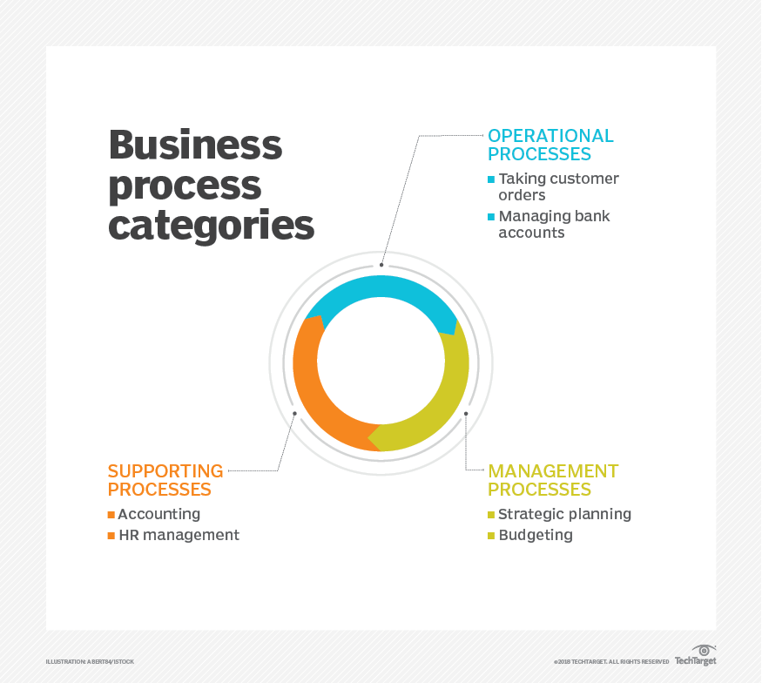
Un proces busines formează linia de realizare pentru orice afacere și contribuie la eficientizarea activităților individuale, asigurându-se că resursele sunt utilizate în mod optim.

Slide 12
Importanța proceselor busines
Necesitatea și avantajele unui proces de afaceri sunt destul de evidente în organizațiile mari.
Un proces busines formează linia de realizare pentru orice afacere și contribuie la eficientizarea activităților individuale, asigurându-se că resursele sunt utilizate în mod optim.
Modelarea proceselor de afacesre, Pavel CHIREV, lect. universitar, dr, inginer, titular
12

Slide 13
Rolul proceselor busines:
Identificarea sarcinilor importante pentru obiectivele mari de busines,
Îmbunătățirea eficienței procesului,
Eficientizarea comunicării între entitățile participante - personalul/funcții/departamente
Stabilirea și aprobarea responsabilităților (matricea responsabilităților), și utilizarea optimă a resurselor,
Prevenirea haosului în operațiunile participanților de zi cu zi,
Standardizarea procedurilor în realizarea sarcinilor pentru businesul unității socoal-economice
Modelarea proceselor de afacesre, Pavel CHIREV, lect. universitar, dr, inginer, titular
13

Slide 14
Ciclul de viață al proceselor business.
Modelarea proceselor de afacesre, Pavel CHIREV, lect. universitar, dr, inginer, titular
14

Slide 15
Etapa 1: Definiția obiectivele: Care este scopul procesului? De ce a fost creat? Cum vei ști dacă are succes?
Etapa 2: Planificarea și maparea procesului: Care sunt strategiile necesare pentru atingerea obiectivelor? Aceasta este foaia de parcurs amplă a procesului.
Etapa 3: Stabilirea acțiunilor și desemnați executanții, Identificați sarcinile individuale pe care echipele și mașinile dvs. trebuie să le facă pentru a executa procesul.
Etapa 4: Testarea procesului: Rulați procesul la scară mică pentru a vedea cum funcționează. Observați orice goluri și faceți ajustări.
Etapa 5: Implementarea procesului: Începeți să rulați procesul într-un mediu real. Comunicați și instruiți în mod corespunzător toate părțile interesate.
Etapa 6: Monitorizați rezultatele: Examinați procesul și analizați rezultatele acestuia. Documentați istoricul procesului.
Etapa 7: Replicare: Dacă procesul este capabil să atingă obiectivele stabilite pentru el, replicați-l pentru procesele viitoare.
Modelarea proceselor de afacesre, Pavel CHIREV, lect. universitar, dr, inginer, titular
15

Slide 16
Managementul Proceseloir Busines (BPM)

Slide 17
Management a Proceseloir Busines (BPM) este cadrul care oferă o abordare standardizată pentru proiectarea, implementarea și gestionarea proceselor de afaceri în cadrul unei unității socoal-economice.
Managementul se realizează prin 6 faze:
Planificare proceselor,
Analiză proceselor,
Proiectare proceselor&Modelare proceselor,
Implementare proceselor,
Monitorizare proceselor și
Rafinare proceselor.
- Managementul Proceselor Busines oferă o abordare cuprinzătoare și structurată pentru îmbunătățirea și eficientizarea proceselor de afaceri.
Modelarea proceselor de afacesre, Pavel CHIREV, lect. universitar, dr, inginer, titular
17

Slide 18
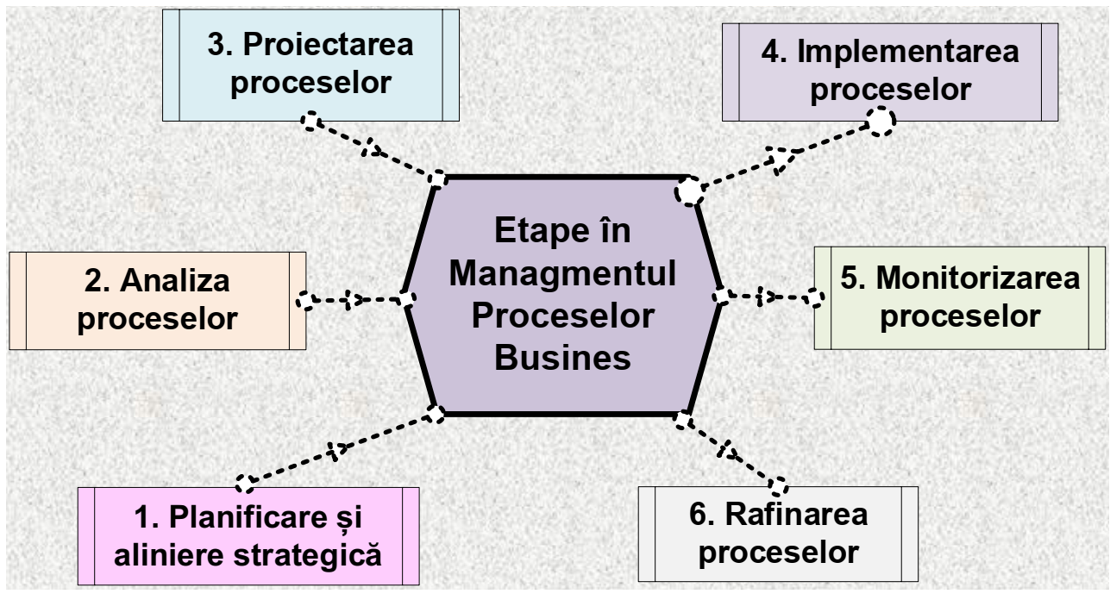
Modelarea proceselor de afacesre, Pavel CHIREV, lect. universitar, dr, inginer, titular
18

Slide 19
1. Planificare și aliniere strategică
Prima etapă a BPM implică obținerea unei înțelegeri aprofundate a modului în care procesele sunt aliniate cu lanțul valoric.
Activitățile tipice întreprinse în această etapă pot include:
Profilarea organizației,
Identificarea proceselor primare, de management și suport,
Notarea indicatorilor cheie de performanță (KPI),
Pregătirea pentru analiza procesului.
- Procesele primare sunt operațiunile de bază ale unei organizații. Ele aduc direct valoare clienților. Toate procesele care implică proiectarea, crearea și vânzarea produselor sau serviciilor către clienți sunt considerate principale.
- Procesele secundare sprijină procesele primare. Exemplele includ resursele umane, managementul IT, achizițiile, administrarea biroului și așa mai departe.
- Procesele de management implică monitorizarea proceselor primare și secundare pentru a se asigura că organizația îndeplinește obiectivele financiare și operaționale generale.
Aceste procese implică, de asemenea, activități pentru a asigura conformitatea cu liniile directoare de reglementare.
Modelarea proceselor de afacesre, Pavel CHIREV, lect. universitar, dr, inginer, titular
19

Slide 20
2. Analiza procesului
În etapa de analiză, trebuie să observăm procesul așa cum este practicat în prezent pentru a obține o imagine completă.
Trebuie neapărat să precedă modelarea dacă urmează să fie introduse schimbări eficiente.
Pe baza naturii proceselor, metoda de analiză aleasă poate fi calitativă sau cantitativă.
În general, analiza include:
- intervievarea executanților procesului,
- analiza documentației de proces disponibilă și
obținerea unei imagini complete a modului în care procesele sunt executate.
Modelarea proceselor de afacesre, Pavel CHIREV, lect. universitar, dr, inginer, titular
20

Slide 21
3. Proiectarea și modelarea procesului
Observațiile din analiza procesului sunt utilizate în etapa de proiectare.
În acest moment, ar trebui să fiți conștient de blocajele și întârzierile în detaliu.
Întrebarea importantă la care trebuie să găsim răspuns este dacă procesul trebuie menținut așa cum este sau reproiectat pentru a remedia problemele identificate.
Pe baza răspunsului, poate fi una din două abordări:
1.- Îmbunătățirea continuă a procesului în care procesul este acceptat în structura sa actuală și problemele sunt corectate una după alta, sau
2.- Reproiectare, în care întregul proces este remodelat în întregime. Odată ce modelarea procesului este completă, trebuie aprobate noi proceduri.
Se elaborează un plan de implementare pentru a se asigura că executorii procesului relevanți sunt instruiți pentru schimbări, iar tranziția este fără probleme.
Modelarea proceselor de afacesre, Pavel CHIREV, lect. universitar, dr, inginer, titular
21

Slide 22
4. Implementarea Procesului
Când vine vorba de implementarea noului design de proces, există două moduri de a-l executa:
implementare sistemică și non-sistemică.
Primul folosește software sau instrumente specifice pentru implementare, în timp ce al doilea nu.
Alegerea dintre cele două tipuri depinde de natura procesului de afaceri și de resursele de care dispune organizația. Totuși, scopul rămâne același – de a pune în practică fluxul de lucru conceput în etapa anterioară.
Modelarea proceselor de afacesre, Pavel CHIREV, lect. universitar, dr, inginer, titular
22

Slide 23
5. Monitorizarea procesului
În această etapă, Indicatorii de performanță (KPI) identificati anterior sunt monitorizați pentru a se asigura că procesul se aliniază cu obiectivele generale ale companiei.
Aici ar fi: urmărirea, măsurarea și controlul în mod continuu.
Unii KPI obișnuiți care sunt monitorizați includ durata procesului, costul procesului, capacitatea sau cât de mult poate produce procesul și erori sau probleme care afectează negativ satisfacția clienților.
Informațiile obținute în timpul monitorizării procesului vă vor ajuta să evaluați dacă procesul are nevoie de modificări sau ajustări, iar procesul reproiectat îndeplinește scopurile și obiectivele.
Modelarea proceselor de afacesre, Pavel CHIREV, lect. universitar, dr, inginer, titular
23

Slide 24
6. Rafinarea procesului
În etapa de rafinare, se face efortul de a reduce decalajul dintre performanța actuală și procesul modelat cu modificări atent măsurate.
Managementul Proceselor Busines se bazează pe noțiunea de îmbunătățire continuă a procesului.
Ciclul de managment se repetă pe măsură ce organizația încearcă să sporească performanța și să stimuleze creșterea.
Iată un ghid în 5 pași pentru a crește eficiența procesului.
Modelarea proceselor de afacesre, Pavel CHIREV, lect. universitar, dr, inginer, titular
24

Slide 25
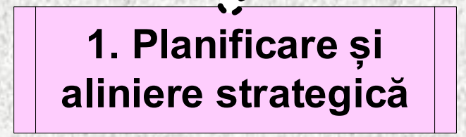
1. Planificare și aliniere strategică
Prima fază a BPM presupune obținerea unei înțelegeri profunde a modului în care procesele sunt aliniate cu lanțul valoric.
Activitățile tipice întreprinse în această fază pot include:
Profilarea organizației,
Pregătirea pentru analiza procesului.
identificarea indicatorilor cheie de performanță (KPI),
Identificarea celor trei categorii de procese: procesele primare, Procesele de sprijin și Procesele de management,
Modelarea proceselor de afacesre, Pavel CHIREV, lect. universitar, dr, inginer, titular
25

Slide 26
- Procesele primare sunt operațiunile de bază ale unei organizații. Ele aduc direct valoare clienților. Toate procesele care implică proiectarea, crearea și vânzarea produselor sau serviciilor către clienți sunt considerate principale.
- Procesele de sprijin - sprijină procesele primare. Exemplele includ resursele umane, managementul IT, achizițiile, administrarea biroului și așa mai departe.
- Procesele de management implică monitorizarea proceselor primare și de sprijin pentru a se asigura că organizația îndeplinește obiectivele financiare și operaționale generale. Procesele de management implică și activități pentru a asigura conformitatea cu liniile directoare de reglementare.

Slide 27
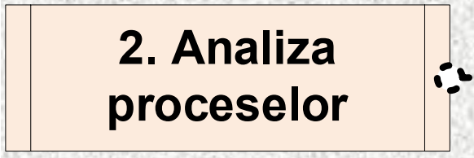
2. Analiza proceselor
În etapa de analiză, trebuie să observăm procesul așa cum este practicat în prezent pentru a obține o imagine completă.
Trebuie neapărat să precedă modelarea dacă urmează să fie introduse schimbări eficiente.
Pe baza naturii proceselor, metoda de analiză aleasă poate fi calitativă sau cantitativă.
În general, analiza include:
- intervievarea executanților procesului,
- analiza documentației de proces disponibilă și
obținerea unei imagini complete a modului în care procesele sunt executate.
Modelarea proceselor de afacesre, Pavel CHIREV, lect. universitar, dr, inginer, titular
27

Slide 28
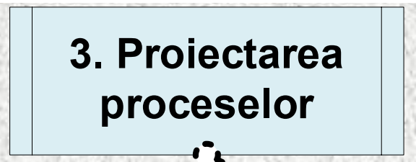
3. Proiectarea procesului
Observațiile din analiza procesului sunt utilizate în etapa de proiectare.
În acest moment, ar trebui să fiți conștient de blocajele și întârzierile în detaliu.
Întrebarea importantă la care trebuie să găsim răspuns este dacă procesul trebuie menținut așa cum este sau reproiectat pentru a remedia problemele identificate.
Pe baza răspunsului, poate fi una din două abordări:
1.- Îmbunătățirea continuă a procesului în care procesul este acceptat în structura sa actuală și problemele sunt corectate una după alta, sau
2.- Reproiectare, în care întregul proces este remodelat în întregime. Odată ce modelarea procesului este completă, trebuie aprobate noi proceduri.
Se elaborează un plan de implementare pentru a se asigura că executorii procesului relevanți sunt instruiți pentru schimbări, iar tranziția este fără probleme.
Modelarea proceselor de afacesre, Pavel CHIREV, lect. universitar, dr, inginer, titular
28

Slide 29

4. Implementarea Procesului
Când vine vorba de implementarea noului design de proces, există două moduri de a-l executa:
implementare sistemică și non-sistemică.
Primul folosește software sau instrumente specifice pentru implementare, în timp ce al doilea nu.
Alegerea dintre cele două tipuri depinde de natura procesului de afaceri și de resursele de care dispune organizația. Totuși, scopul rămâne același – de a pune în practică fluxul de lucru conceput în etapa anterioară.
Modelarea proceselor de afacesre, Pavel CHIREV, lect. universitar, dr, inginer, titular
29

Slide 30

5. Monitorizarea procesului
În această etapă, Indicatorii de performanță (KPI) identificati anterior sunt monitorizați pentru a se asigura că procesul se aliniază cu obiectivele generale ale companiei.
Aici ar fi: urmărirea, măsurarea și controlul în mod continuu.
Unii KPI obișnuiți care sunt monitorizați includ durata procesului, costul procesului, capacitatea sau cât de mult poate produce procesul și erori sau probleme care afectează negativ satisfacția clienților.
Informațiile obținute în timpul monitorizării procesului vă vor ajuta să evaluați dacă procesul are nevoie de modificări sau ajustări, iar procesul reproiectat îndeplinește scopurile și obiectivele.
Modelarea proceselor de afacesre, Pavel CHIREV, lect. universitar, dr, inginer, titular
30

Slide 31
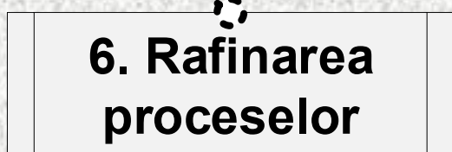
6. Rafinarea procesului
În etapa de rafinare, se face efortul de a reduce decalajul dintre performanța actuală și procesul modelat cu modificări atent măsurate.
Managementul Proceselor Busines se bazează pe noțiunea de îmbunătățire continuă a procesului.
Ciclul de managment se repetă pe măsură ce organizația încearcă să sporească performanța și să stimuleze creșterea.
Iată un ghid în 5 pași pentru a crește eficiența procesului.
Modelarea proceselor de afacesre, Pavel CHIREV, lect. universitar, dr, inginer, titular
31

Slide 32
Pași pentru creșterea eficienței proceselor de afacere a companiei
Orișce companie (Unitate economică) este construită pe o serie de procese.
Cu cât procesele sunt mai eficiente, cu atât aduc mai multă valoare afacerii.
Fără procese bine concepute și un plan de monitorizare și optimizare constantă a acestora, nu vă puteți conduce niciodată afacerea către succes.
Ineficiențele proceselor pot frâna semnificativ operațiunile companiei, pot aduce erori, pot scădea satisfacția clienților, pot afecta moralul angajaților și ca consecință pot afecta veniturile companiei.
Conducerea companiei care dorește să-și dezvolte și să-și extindă compania trebuie să acorde prioritate managementului eficient al proceselor de afaceri pentru o transformare digitală continuă.
Modelarea proceselor de afacesre, Pavel CHIREV, lect. universitar, dr, inginer, titular
32

Slide 33
eficiența procesului busines?
Eficiența proceselor busines este o măsură a cât de ușor sunt executate procesele, luând în considerare timpul și resursele cheltuite. Eficiența proceselor busines au un impact direct asupra profitabilității.
Pentru a spori Eficiența proceselor busines trebuie de efectuat unele activități:
Efectuați o revizuire amănunțită a proceselor existente pentru a identifica punctele vulnerabile, ineficiențele și zonele care ar putea fi îmbunătățite.
Căutați sarcini care sunt repetitive, consumatoare de timp și necesită introducere manuală sau calcule.
Luați în considerare impactul pe care aceste procese îl au asupra angajaților,
Identificați soluții care ar putea ridica eficiența procesului busines.”
Modelarea proceselor de afacesre, Pavel CHIREV, lect. universitar, dr, inginer, titular
33

Slide 34
Eficiența proceselor busines poate fi ridicată (ogmentată) dacă veți realiza următorii pași:
Pasul 1. Înțelegeți procesul busines existent
Adunați date despre locurile unde apar discrepanțe și despre modul în care procesul a deviat de la dreglamentare.
Iată câteva situații posibile care pot duce la ineficiențe.
Procese umbră: „deseori se întâmplă să nu informezi persoana responsabilă de acest proces”, „O voi face mai târziu”, „Serverul este oprit, așa că o voi nota pentru moment”. Acestea sunt procese umbră care provoacă erori.
Angajați necalificați - Angajatului îi lipsește abilitățile necesare pentru a îndeplini o anumită sarcină cu competență.
Supraîncărcare/insuficiență de informații- Angajații continuă să meargă înainte și înapoi cerând mai multe informații sau solicită același set de instrucțiuni/date de fiecare dată.
Pași redundanți- Unii pași ai procesului consumă timp și nu adaugă nicio valoare sarcinii.
Lipsa de conștientizare- Nu este conștientizare în rândul angajaților cu privire la domeniul de aplicare al procesului și scopul pe care se încercă să fie atins cu acest proces.
Nu există o terminologie comună- Lipsa unei ontologii standard pentru procesul care duce la confuzie.
Modelarea proceselor de afacesre, Pavel CHIREV, lect. universitar, dr, inginer, titular
34

Slide 35
2. Stabiliți obiectivele de afaceri și KPI-uri - Faceți o claritate a obiectivelor de busines.
- Care este obiectivul țintă acum?
- Să-ți crești veniturile cu XX% până anul viitor?
- Să ridici scorul satisfacția clientului până la 90% în trimestrul următor?
- Să crești numărul de produse fabricate cu YY%?
După ce v-ați stabilit obiectivele de afaceri, obțineți KPI-urile (Key Performance Indicators (KPIs)) care servesc drept puncte de control pentru a vă atinge obiectivele.
Ca regulă generală, procesele trebui să fie întotdeauna aliniete cu obiectivele actuale de afaceri a companiei și să se prelucreze la pași individuali prin KPI.
Modelarea proceselor de afacesre, Pavel CHIREV, lect. universitar, dr, inginer, titular
35

Slide 36
3. Reproiectează procesul
Acum că aveți informații despre procesul dvs. existent și obiectivele și KPI-urile afacerii dvs., reduceți diferența dintre acestea două prin proiectarea unui nou proces care va crește eficiența procesului.
Ca prima acțiune într-un proces de reproiectare, identificați partea interesată pentru fiecare KPI. Aceste persoane sunt responsabile pentru monitorizarea și optimizarea pentru metrica care măsoară KPI-urile lor respective.
După ce desemnați părțile interesate, începeți să reproiectați fluxul de lucru.
- Faceți pașii existenți și începeți să-i remediați unul câte unul.
- Începe cu persoana potrivită (persoana chie)?
- De ce informații are nevoie persoana chie pentru a lua măsurile necesare? Enumerați-le și includeți-le.
Modelarea proceselor de afacesre, Pavel CHIREV, lect. universitar, dr, inginer, titular
36

Slide 37
O practică excelentă este să arăți doar date care sunt relevante pentru o anumită persoană. Dacă o parte de date nu este necesară pentru ca persoana să evalueze și să ia măsuri, cel mai bine este să o ascundeți.
Evitați multe confuzii arătându-le oamenilor exact ceea ce trebuie să vadă.
După ce proiectați fluxul de lucru, luați în considerare situațiile în care pașii din procesul dvs. trebuie să întrerupă fluxul de lucru proiectat. Ai o mulțime de acestea în vechiul tău process:
- De ce s-a întâmplat?
-Are oare nevoie de mai multe informații de la pasul anterior?
Oare persoana a uitat de asta?
A apărut o situație neașteptată care necesita o soluție specială?
Documentați toate aceste valori aberante în reproiectarea procesului și decideți ce se întâmplă în acele situații.
Modelarea proceselor de afacesre, Pavel CHIREV, lect. universitar, dr, inginer, titular
37

Slide 38
4. Implementați procesul îmbunătățit
Acum că aveți în mână un proces solid, este timpul să îl faceți public.
Pentru a implementa procesul cu succes,
prima etapă este să obțineți acceptarea tuturor părților interesate ale procesului.
Trebuie să le arăți de ce ai reproiectat procesul în primul rând și cum noul proces îi va ajuta pe toți să-și atingă obiectivele mai repede.
A doua etapă este implementarea procesului în mai mulți pași.
Oamenii au nevoie de timp pentru a înțelege, a se adapta și a accepta. Dacă au nevoie de noi abilități, ajutații să învețe.
Modelarea proceselor de afacesre, Pavel CHIREV, lect. universitar, dr, inginer, titular
38

Slide 39
5. Monitorizați, măsurați și optimizați noul process
Activitatea nu se oprește doar la implementare.
Procesele eficiente necesită monitorizare și optimizare constantă pentru a observa o creștere. Așa cum a spus renumitul consultant de management Peter Drucker (Peter Ferdinand Drucker a fost un consultant de management de origine austro-americană),
„Dacă nu o poți măsura, nu o poți gestiona”.
Orice proces pe care îl aveți ar trebui să fie măsurabil pentru a lua măsuri și pentru a îmbunătăți eficiența procesului.
Păstrați evidența tuturor KPI-urilor dvs. pe toată durata unui proces live.
Generați rapoarte la intervale constante pentru a le analiza în bucăți mici.
Adunați feedback de la părțile interesate și vedeți unde se confruntă cu dificultăți, - Corectațile.
După finalizarea unui volum decent de sarcini, analizați rapoartele și vedeți unde pot fi aduse îmbunătățiri.
Modelarea proceselor de afacesre, Pavel CHIREV, lect. universitar, dr, inginer, titular
39

Slide 40
Optimizarea Proceselor (de afacere) prin modelare
Modelarea proceselor de afacesre, Pavel CHIREV, lect. universitar, dr, inginer, titular
40

Slide 41
Optimizarea Proceselor (de afacere) prin modelare.
Modelul de optimizare este o construcţie matematică ce operează cu un sistem de variabile, care sunt supuse unor restricţii (egalităţi şi/sau inegalităţi), urmărindu-se determinarea celei mai bune soluţii, după criteriul optimizării unei funcţii-obiectiv (minimizarea sau maximizarea valorii unui indicator).
În activitatea previzională, se începe cu anticiparea variabilelor considerate cu restricţii.
Modelele de optimizare sunt, în general, simple, şi de aceea, aplicarea lor în economie e dificilă, economia fiind un sistem complex şi dinamic.
La nivel macroeconomic, există o pondere mai mare a incertitudinii şi a factorului aleatoriu, datorită lipsei de informaţii.
Modelul se justifică numai pentru fenomene complexe. Un loc aparte îl ocupă modelele economico-matematice, ele având ca şi componente: baza teoretică (din economie şi din matematică), baza empirică (enunţurile sunt verificate experimental în practică), baza informaţională şi algoritmul de calcul.
Modelarea proceselor de afacesre, Pavel CHIREV, lect. universitar, dr, inginer, titular
41

Slide 42
Optimizarea unui proces - înseamnă a găsi într-o problemă sau într-o situaţie de decizie soluţia care, dintr-un anumit punct de vedere prestabilit, este cea mai bună dintre toate soluţiile posibile.
Optimizarea conduce la determinarea unei stări speciale a sistemului, care este cea mai favorabilă dintr-un anumit punct de vedere. Astfel optimizarea unei probleme fără constrîngeri se reduce la a găsi maximul sau minimul unei funcţii de n variabile.
Se numeşte politică optimă acea succesiune de decizii care optimizează procesul în ansamblu lui, fiind vorba de un proces determinist.
În cazul unui proces stohastic, se foloseste în mod corespunzator noţiunea de strategie optimă. Procesele dinamice pot fi continue sau discrete.
Optimizarea este operaţia de studiere a unei probleme în urma căreia se obţine un rezultat, care în comparaţie cu alte rezultate posibile, este cel mai bun, cel mai potrivit, cel mai indicat şi în baza căruia se poate lua o decizie cu caracter tehnico-economic
Optimizarea procesului se efectuează prin procedura de modelare iterativă a procesului studiat
Modelarea proceselor de afacesre, Pavel CHIREV, lect. universitar, dr, inginer, titular
42

Slide 43
Procedura iterativă rafinează un produs prin cicluri repetate de ajustare. În matematică, o procedură iterativă identifică soluția unei probleme pe baza unei presupuneri inițiale. Apoi, se introduce o secvență de algoritmi pentru a găsi răspunsul corect.
Această procedură matematică poate fi adapta pentru orice problemă care necesită o soluție specifică.
Deși este posibil să nu aveți răspunsul corect inițial, puteți începe cu o ipoteză, puteți revizui soluția, vă puteți rafina ipoteza, revizuiți soluția revizuită și repetați până când obțineți răspunsul corect.
Modelarea proceselor de afacesre, Pavel CHIREV, lect. universitar, dr, inginer, titular
43

Slide 44
Ce se înțelege prin „procesul iterativ”?
Procesul iterativ este o abordare pentru îmbunătățirea continuă a unui concept, design sau produs.
Creatorii produc un prototip, îl testează, îl modifică și repetă ciclul cu scopul de a se apropia de soluție.
Modelarea proceselor de afacesre, Pavel CHIREV, lect. universitar, dr, inginer, titular
44

Slide 45
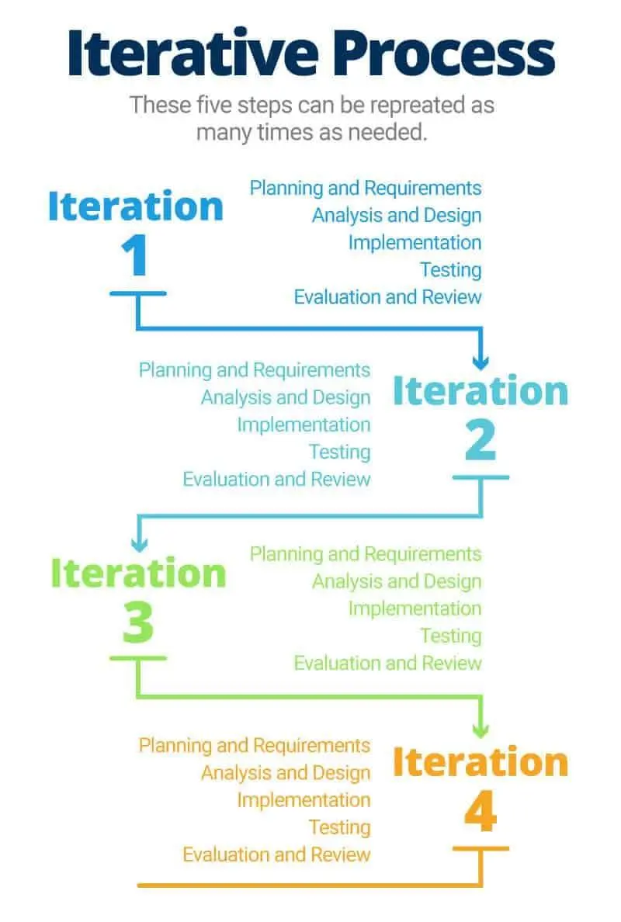
Modelarea proceselor de afacesre, Pavel CHIREV, lect. universitar, dr, inginer, titular
45

Slide 46
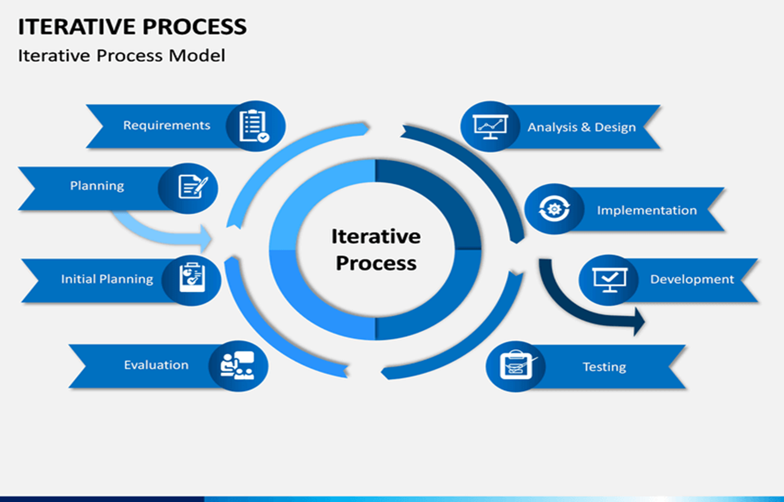
Modelarea proceselor de afacesre, Pavel CHIREV, lect. universitar, dr, inginer, titular
46

Slide 47
Un model iterativ ia în considerare peisajul în schimbare, vă permite să planificați schimbările pe măsură ce vă creați produsul și vă ajută să produceți livrabile care sunt adaptate pieței dvs.
Iată câteva dintre beneficiile specifice:
Este eficient. Puteți să vă construiți produsul pas cu pas, mai degrabă decât să trebuiască să reluați un întreg plan pe măsură ce apar modificări. În plus, volumul de muncă al echipei este distribuit mai eficient pe parcursul ciclului de viață al dezvoltării proiectului.
Este în timp util. Prima iterație vă permite să dezvoltați prioritatea maximă în funcționalitate. Fiecare iterație se bazează pe orice îmbunătățiri identificate în ciclul trecut, iar testarea continuă vă oferă o imagine clară a stării proiectului dumneavoastră. Puteți vedea rezultatele devreme și des, deoarece fiecare iterație este o etapă gestionată.
Modelarea proceselor de afacesre, Pavel CHIREV, lect. universitar, dr, inginer, titular
47

Slide 48
Este rentabil. Orice modificări aduse domeniului sau cerințelor proiectului, care sunt comune în majoritatea proiectelor, sunt mai puțin costisitoare decât în cazul unei abordări în cascadă.
Este colaborativ. Puteți prezenta rezultatele fiecărei iterații părților interesate și clienților. Ei pot vedea evoluția proiectului și se pot asigura că le îndepliniți cerințele.
Îmbunătățește gradul de utilizare. Testarea și depanarea sunt mai ușoare cu iterații mai mici, deoarece puteți identifica defectele la începutul procesului, iar utilizatorii și clienții sunt implicați cu fiecare iterație.
Modelarea proceselor de afacesre, Pavel CHIREV, lect. universitar, dr, inginer, titular
48

Slide 49
Elimină confuzia. Puteți detecta inconsecvențe sau defecte în cerințe, design, cod și alte implementări cu fiecare iterație, astfel încât să puteți evita neînțelegerile.
Este mai ușor să gestionezi riscul. În primul rând, abordați părțile cu risc ridicat ale unui proiect, iar fiecare iterație vă permite să identificați și să rezolvați riscurile.
Oferă îmbunătățire continuă. Fiecare iterație permite echipei să încorporeze cu ușurință orice lecții învățate din rulările anterioare și să îmbunătățească continuu procesul de dezvoltare.
Modelarea proceselor de afacesre, Pavel CHIREV, lect. universitar, dr, inginer, titular
49

Slide 50


Slide 51
Modelarea proceselor business!

Slide 52
Modelarea proceselor?
Modelarea proceselor este practica de a crea reprezentări vizuale bazate pe date ale proceselor cheie de afaceri.
Oferă companiilor un limbaj comun cu care pot înțelege și optimiza fluxurile de lucru
Modelarea proceselor de afacesre, Pavel CHIREV, lect. universitar, dr, inginer, titular
52

Slide 53
Proprietarii de afaceri nu întodeauna au o transparență totală în ceea ce se întâmplă exact la fiecare pas.
Analiștii de afaceri pot obține vederi de la ”cap la coadă” asupra stării actuale a ciclului de viață al procesului lor de afaceri prin modelarea procesului.
Este o tehnică de management al proceselor de afaceri (BPM) care creează vizualizări bazate pe date ale fluxurilor de lucru.
Aceste modele de proces ajută companiile să documenteze:
fluxurile de lucru,
valorile cheie, să
identifice problemele potențiale și să
automatizeze procesele.

Slide 54
Definiția modelării proceselor?
”Modelarea proceselor este reprezentarea grafică a proceselor de afaceri sau a fluxurilor de lucru”.
Pașii secvențiali ai procesului sunt trasați astfel încât să existe o imagine de ansamblu de la început la capăt a sarcinilor din proces în contextul mediului de afaceri.
Un model de proces permite vizualizarea proceselor de afaceri, astfel încât organizațiile să își poată înțelege mai bine procedurile interne de afaceri, pentru a fi gestionate și eficientizate.
Acesta este de obicei un exercițiu Agil pentru îmbunătățirea continuă a proceselor.
Modelarea proceselor este o componentă vitală la automatizarea proceselor, pentru că la automatizarea proceselor mai întâi trebuie de a defini sarcinile, fluxul de lucun al proceselor.

Slide 55
Beneficiile utilizării modelării proceselor?
Actul de modelare a proceselor oferă o vizualizare a proceselor de afaceri, ceea ce permite să fie inspectate mai ușor, astfel încât utilizatorii să înțeleagă cum funcționează procesele în starea lor actuală și cum pot fi îmbunătățite.
beneficii ale modelării proceselor includ:
Majorea eficienței – modelarea proceselor ajută la îmbunătățirea procesului, ajutând lucrătorii din afaceri să fie mai productivi, economisind timp,
Obținerea transparenței – modelarea oferă o imagine de ansamblu clară a procesului, identificând punctul de început și de sfârșit și toți pașii între aceste două puncte,
Asigură cele mai bune practici - utilizarea modelelor de proces asigură coerența și standardizarea în întreaga organizație,
O înțelegere mai bună- prin utilizarea limbajului comun al procesului, facilitează comunicarea între utilizatorii din întreaga organizație,
Orchestrarea afacerii – sprijină coordonarea oamenilor, sistemelor și informațiilor din cadrul organizației pentru a sprijini strategia de afaceri.

Slide 56
Aspecte cheie la modelarea proceselor
Este Bazată pe algoritm: Modelele de proces sunt produse de algoritmi de procesare a datelor ce se găsec în jurnalele de evenimente a fluxurilor de lucru așa cum există (modelul As Is).
Este Obiectivă: Deoarece modelele de proces se bazează pe date cantitative, ele oferă vederi obiective asupra fluxurilor de lucru așa cum există în practică și includ date cheie, valori sau evenimente pentru o analiză mai amănunțită a procesului.
Prin crearea unei diagrame de flux a noului proces, Un model poate ajuta compania să identifice stadiul exact în care au loc careva scăpări.
Standardizate: Modelele de proces utilizează de obicei metode standardizate de notație grafică a proceselor de afaceri:
Notația de modelare a proceselor de afaceri (BPMN);
Modelare imitațională a proceselor;
Universal Process Notation (UPN)
Modelare procese Standsrd IDEF0 și IDEF3- sau
limbajul de modelare unificat (UML).
Modelarea proceselor generează diagrame de activitate și diagrame de flux cuprinzătoare, cantitative, care conțin informații critice asupra funcționării unui anumit proces, inclusiv: Evenimente și activități care au loc într-un flux de lucru. Cine deține sau inițiază acele evenimente și activități. Punctele de decizie și diferitele căi pe care le pot lua fluxurile de lucru în funcție de rezultatele lor. Dispozitive implicate în proces. Cronologie ale procesului general și fiecare pas al procesului. Ratele de succes și eșec ale procesului.

Slide 57
Cunoaștem că:
Modelarea procesului este o metodă de proiectare, explicare și evaluare a procesului.
Intenția din spatele utilizării unui model de proces este de a găsi ineficiențe și de a le corecta.
Scopul principal este optimizea procesului de afacere.
Modelarea proceselor de afacesre, Pavel CHIREV, lect. universitar, dr, inginer, titular
57

Slide 58
Este un caz de a combina activitățile de modelarea procesului cu maparea procesului (harta procesului).
Deși ambele noțiuni pot fi aplicate pentru a face decompoziția unui proces în părți, ele se utilizează în scopuri diferite.
Harta procesului are ca scop să clarifice rolurile și procedurile.
Modelul procesului identifică fluxul de lucru, regulile de afaceri și are ca scop îmbunătățirea procesului.
având Modelul procesului, devine mai ușor să vezi unde există lacune sau blocaje și odată ce sa identificat ineficiențele, echipa de proiectare poate concepe, testa și implementa soluții de optimizare.

Slide 59
Componentele unui model de proces?
Un model de proces este alcătuit din următoarele componente și informații:
Intrări: pot fi orice lucru care este transformat sau utilizat. Poate fi un schimb de informații sau o reprezentare fizică. Schimbarea stării sale de început se face astfel în scopul de a adăuga valoare clientului sau utilizatorului final.
Ieșiri: ieșirile sunt rezultatele a ceea ce provine din transformarea intrărilor.
Factori: Factorii care fac posibilă transformarea de la intrare la ieșire. Acestea ar putea include resurse umane, software de automatizare, echipamente de producție etc.
reglamentări: ghidurile ajută la furnizarea de informații suplimentare, cum ar fi reguli, rapoarte de performanță sau informații suplimentare.‍Activitățile sunt de obicei descrise folosind diferite tipuri de diagrame, inclusiv: Arbori de noduri: Afișează sarcinile într-un format ierarhic
Diagrame de decompoziție: Prezintă activități pe nivele și relația dintre intrări, ieșiri, controale și elemente de activare
Diagrame de context: Afișați activități cu intrări, ieșiri, controale și elemente de activare

Slide 60
Obiectivele unui model de proces?
După cum sa menționat, scopul final al unui model de proces este optimizarea unui proces.
Dar, există obiective care vin împreună cu optimizarea. Acestea includ:
O înțelegere clară a modului în care funcționează procesele,
De a aplica consecvență și o modalitate de a standardiza și controla procesele,
De a Stabili așteptări clare,
De a Delimita un punct de început și de final al unui proces,
- Procesele sunt interconectate cu oamenii sau sistemele care le realizează, sunt dependente de: date, informații, schimbări ale pieței și alți factori.
Cu modelul de proces, liderii și părțile interesate pot avea o privire clară asupra modului în care se desfășoară activitățile interne esențiale ale organizației.
Cu un model de proces, analiștii văd procesul de astăzi „As Is”, precum și de a elabora procesul optimizat de „To Be”.

Slide 61
Trei lucruri cheie la modelarea Proceselor de Afacere:
Cum funcționează un Model de Afacere?
Ce greșeli frecvente facem atunci când lucrăm la un model de afacere?
Ce beneficii va avea compania de la un Model de Afacere corect?
Ideea unei afaceri = modelul ei
Modelarea proceselor de afacesre, Pavel CHIREV, lect. universitar, dr, inginer, titular
61

Slide 62
Zicemem că avem ”idei de afaceri” în momentul în care reușim să dăm un răspuns la întrebarea: ”cum să livrez cel mai eficient produs/serviciu Y unui clientului X cu valoarea S”.
Ideile de afaceri de obicei se centrează pe ”produsul/serviciul Y”.
Avem idei de produse sau servicii care ”ar merge” la ”clientul X” (adică clientul și-l dorește) dacă l-aș vinde la ”prețul S”.
Și acest lucru ”ar merge” pentru că am găsit o soluție de a produce/livra acest produs altfel decât restul pieței sau de a livra alt produs/serviciu față de restul pieței.
Modelarea proceselor de afacesre, Pavel CHIREV, lect. universitar, dr, inginer, titular
62

Slide 63
Foarte mulți antreprenori au nevoie doar de o ”idee de afaceri” pentru a lansa un business.
Însă antreprenorii mai experimentați au învățat că ”ideile de afaceri” trebuie testate.
Și primul test al ideii de afaceri este de a o pune într-un business model, de a testa ”logica” respectivei afaceri și
de a vedea, în diverse scenarii bazate pe modelul business, dacă afacerea ”se susține”, dacă poate genera într-adevăr valoare și dacă are șanse de reușită.
Modelarea proceselor de afacesre, Pavel CHIREV, lect. universitar, dr, inginer, titular
63

Slide 64
Modelul de Afacere este ”logica„ unei Afaceri
Un model de business este logica unei afaceri: este ceea ce îi dă coerență și stabilitate și ceea ce constituie și modelul său de creștere.
Cum face o afacere bani?
Ce valoare în plus aduce la client și cum convertește această valoare în creștere pentru business, pentru angajații și pentru ownerii afacerii?
În ce procese și în ce resurse trebuie să investesc pentru a genera rapid valoare maximă pentru clientul meu?
Acestea sunt doar câteva dintre întrebările care determină modelul de business pentru orișice afacere.
Modelarea proceselor de afacesre, Pavel CHIREV, lect. universitar, dr, inginer, titular
64

Slide 65
Logica unei afaceri începe cu clientul și se termină cu produsul livrat
Logica unei afaceri începe întotdeauna cu finalul: ce valoare trebuie să livrez clientului?
Și apoi, depănăm înapoi pe firul logic:
Unde găsesc clienții care apreciază valoarea pe care eu o livrez?
Cum fac vânzarea către ei?
Cum îi mențin loiali?
Ce resurse și procese cheie sunt necesare pentru a produce această valoare pentru client la nivel maxim (calitativ și cantitativ)?
Care sunt partenerii ce să mă ajute să generez această valoare către client?
Un business model pleacă de la cerința clientului și se manifestă prin produs / serviciu.
Dacă reușim să aliniem nevoile clientului cu specificațiile produsului/serviciului, atunci putem să începem să lucrăm la un business model care să ne aducă cu adevărat rezultate.
Modelarea proceselor de afacesre, Pavel CHIREV, lect. universitar, dr, inginer, titular
65

Slide 66
Ce Modele elaborăm
Pentru o Unitate Social-Economică?
Modelarea proceselor de afacesre, Pavel CHIREV, lect. universitar, dr, inginer, titular
66

Slide 67
Modelul este o abstracţie a unei Unității Social-Economice şi această abstracţie poate fi făcută fie pentru a crea un model general (Meta model) care ulterior va fi folosit pentru a crea exemple concrete de sisteme informatice, fie pentru a crea modelul informatic al unei entităţi anume, deci un model de transpunere.
Modelul este dependent de viziunea analistului despre realitatea pe care o studiază, adică paradigma.
Paradigma reprezintă "ochelarii" prin care analistul vede sistemul informaţional real, de menționat că nu toate viziunile sau concepţiile analiştilor ajung să fie considerate paradigme.
Modelarea proceselor de afacesre, Pavel CHIREV, lect. universitar, dr, inginer, titular
67

Slide 68
Metamodeling?!
Metamodelarea este activitatea de dezvoltare a metamodelelor.
Metamodelare sau metametamodelare - „Este analiza, construcția și dezvoltarea, regulilor- cadru, constrângerilor, modelelor și teoriilor aplicabile pentru modelarea unei clase predefinite de probleme.”
Metamodeling aplică conceptele de meta- și modelare la ingineria software și sisteme.
Metamodeling este direct legată de ontologie. - Ambele concepte sunt adesea folosite pentru a descrie și analiza relațiile dintre concepte.
Modelarea proceselor de afacesre, Pavel CHIREV, lect. universitar, dr, inginer, titular
68

Slide 69
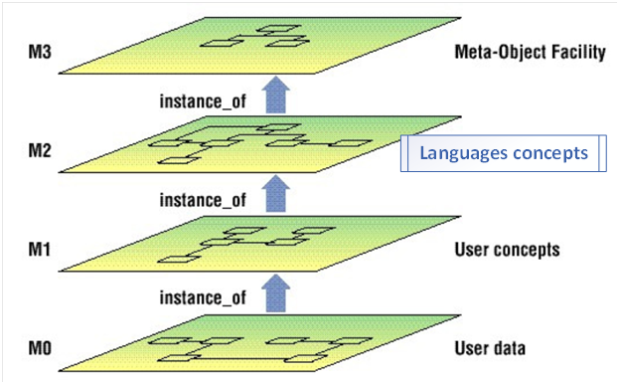
Modelarea proceselor de afacesre, Pavel CHIREV, lect. universitar, dr, inginer, titular
69

Slide 70
Conform standardului Meta-Object Facility (MOF),
Un metamodel este un model care explică un set de modele înrudite.
Un metamodel este un model al unui model care servește la explicarea și definirea relațiilor dintre diferitele componente ale modelului de aplicație în sine.
- O componentă CIP (computer-integrated manufacturing) care descrie entitățile și relațiile care reprezintă obiectele gestionate.
De exemplu, metamodelul include clase, instanțe și asociații.
- Harta conceptuală care arată toate clasele principale și conexiunile dintre ele. Folosit pentru a configura șabloane de ontologie și base de cunoștințe (k-base (knowledge base)).
Modelarea proceselor de afacesre, Pavel CHIREV, lect. universitar, dr, inginer, titular
70

Slide 71
În procesul de elaborare a sistemelor informaționale sunt evidențiate cel puțin patru tipuri de modele ce corespund punctelor de viziune a specialiștilor companiei
Conform acestor viziuni sunt create modele:
Modelul organizațional
Modelul funcțional
Modelul proceselor
Modelul datelor
Modelarea proceselor de afacesre, Pavel CHIREV, lect. universitar, dr, inginer, titular
71

Slide 72
- În procesul de elaborare a sistemelor informaționale sunt evidențiate cel puțin patru tipuri de modele ce corespund punctelor de viziune a specialiștilor organizației
- Conform acestor viziuni sunt create modele
Modelarea proceselor de afacesre, Pavel CHIREV, lect. universitar, dr, inginer, titular
72

Slide 73
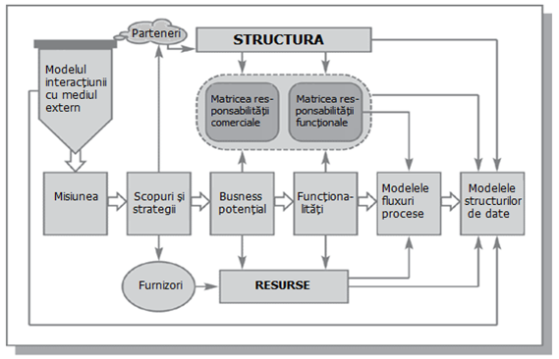
Modelul business complet
Construirea modelului business al Unității Social-Economice începe cu descrierea modelului interacțiunii cu mediul extern (legea unităţii şi luptei contrariilor) – de la definirea Misiunii Unității Social-Economice.
Modelarea proceselor de afacesre, Pavel CHIREV, lect. universitar, dr, inginer, titular
73

Slide 74
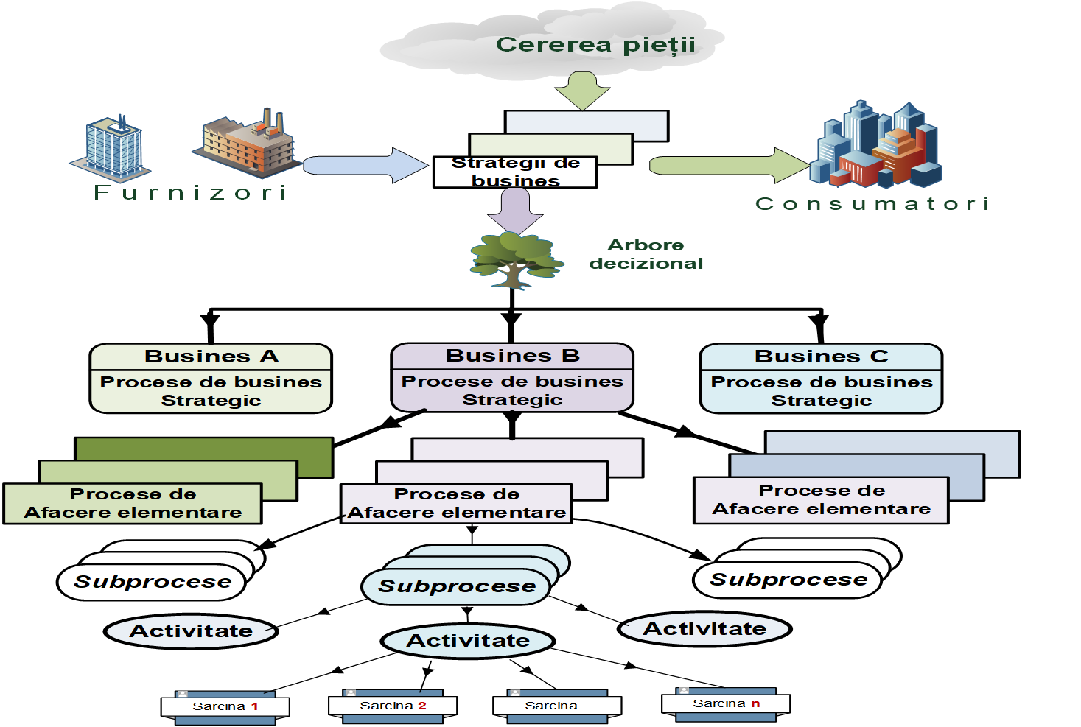
Structura ierarhică a
proceselor de afacere a Unității Social-Economice
Modelarea proceselor de afacesre, Pavel CHIREV, lect. universitar, dr, inginer, titular
74

Slide 75
Sarcină practică în decompoziția proceselor de afacere:
De dat descrierea detaliată a proiectului ce îl conduceți pentru toate etapele:
Misiune,
Contextul funcțional
Scopuri și strategii,
Busines potențial,
Strategii de Busines
Funcționalități neceare,
Structura organizațională companiei,
Fluxuri de procese,
Model structiri de date,
De realizat decompozițía ierarhică a proceselor de afacere a Unității Social-Economice din proiectul ce îl conduceți în conformitate cu Ciclul de Viață!
Modelarea proceselor de afacesre, Pavel CHIREV, lect. universitar, dr, inginer, titular
75

Slide 76
Analiză sistemică a proceselor de afaceri
Process mining (Extragerea proceselor)

Slide 77
Cine ar trebui să realizeze analiză sistemică a proceselor de afaceri?
Analiza proceselor de afaceri este activitatea de evaluare a structurii, proceselor, tehnologiei și capacităților unei organizații pentru a identifica și defini soluții la blocajele care împiedică atingerea obiectivelor organizaționale.
Analiza proceselor de afaceri Permite adaptarea într-un mediu de afaceri și reglementare în continuă schimbare, pentru a permite organizației să se dezvolte în modul definit de managementul organizației.
Această persoană este - ”Business Analyst”-ul - Analistul Busines ajută la maximizarea eficienței unei afaceri prin decizii bazate pe date
Analiștii de afaceri folosesc datele pentru a forma informații despre afaceri și pentru a recomanda schimbări în afaceri ale organizației.
Analiștii de afaceri pot identifica probleme în aproape orice parte a unei organizații, inclusiv procesele IT, structurile organizaționale sau dezvoltarea personalului.
Modelarea proceselor de afacesre, Pavel CHIREV, lect. universitar, dr, inginer, titular
77

Slide 78
Process mining ?
Process mining (Extragerea proceselor) este o metodă de aplicare a algoritmilor specializați la procesarea datele (informațiile) din jurnalul evenimentelor pentru a identifica tendințele, modelele și detaliile despre modul în care se desfășoară un proces.
Process mining aplică știința datelor pentru a descoperi, valida și îmbunătăți fluxurile de lucru.
Combinând extragerea datelor și analiza proceselor, organizațiile pot extrage datele de jurnal din sistemele lor de informații pentru a înțelege performanța proceselor lor, dezvăluind blocajele și alte domenii de îmbunătățire.
Process mining folosește o abordare bazată pe date pentru optimizarea proceselor, permițând managerilor să rămână obiectivi în luarea deciziilor în ceea ce privește alocarea resurselor pentru procesele existente.

Slide 79
Ce face un analist de afaceri?
Analiștii de afaceri identifică domeniile de afaceri care pot fi îmbunătățite pentru a crește eficiența și a consolida procesele de afaceri. Adesea lucrează îndeaproape cu alții din ierarhia afacerii pentru a-și comunica constatările și pentru a ajuta la implementarea schimbărilor.
Sarcinile și sarcinile pot include:
- Identificarea și prioritizarea nevoilor și cerințelor funcționale și tehnice ale organizației
- Utilizarea SQL și Excel pentru a analiza seturi mari de date
- Compilarea de diagrame, tabele și alte elemente de vizualizare a datelor
- Crearea de modele financiare pentru a sprijini deciziile de afaceri
- Înțelegerea strategiilor, obiectivelor și cerințelor de afaceri
- Planificarea arhitecturii întreprinderii (structura unei afaceri)
- Prognoza, bugetarea și efectuarea atât a analizei variației, cât și a analizei financiare
Modelarea proceselor de afacesre, Pavel CHIREV, lect. universitar, dr, inginer, titular
79

Slide 80
O altă persoană in modelarea proceselor busines este Analistul de Sisteme
Un analist de sisteme este un profesionist IT care lucrează la un nivel înalt într-o organizație pentru a se asigura că sistemele, infrastructurile și sistemele informatice funcționează cât mai eficient posibil.
Analiștii de sistem sunt responsabili de cercetare a problemelor, găsirea soluțiilor, recomandarea acțiunilor și coordonarea cu părțile interesate pentru a îndeplini cerințele specificate.
Ei studiază sistemul actual, procedurile și procesele de afaceri ale unei companii și creează planuri de acțiune bazate pe cerințele stabilite.
Analistul de sisteme trebuie să fie familiarizat cu diferite sisteme de operare, configurații hardware, metode și limbaje de modelare, platforme software și limbaje de programare. Analistul de sisteme este implicat începând cu faza de analiză a proiectului și până la evaluarea post-implementare.
Modelarea proceselor de afacesre, Pavel CHIREV, lect. universitar, dr, inginer, titular
80

Slide 81
Analiștii de sisteme transformă cerințele utilizatorilor în specificații tehnice de proiectare și acționează ca o legătură între clienți/profesionisti IT și furnizorii de tehnologie.
Responsabilitatea principală a analiștilor de sisteme din industria IT este de a afla cum să rezolve o problemă prin conectarea diferitelor computere sau sisteme și de a specifica ce platformă, protocoale, software, hardware și mediu de comunicații pot fi utilizate pentru a rezolva problema respectivă.
Responsabilitățile postului pot fi rezumate după cum urmează:
- Comunicați cu clienții și părțile interesate pentru a afla și a documenta cerințele pentru a crea o specificație tehnică
- Interacționează și coordonează cu dezvoltatorii și implementatorii
- Participă la efectuarea testării sistemului
- Participă la Implementarea sistemului
- Ajută la elaborarea documentației tehnice, (instrucțiuni, manuale)
- Efectuează evaluări post-proiect
Modelarea proceselor de afacesre, Pavel CHIREV, lect. universitar, dr, inginer, titular
81

Slide 82
Un analist de sisteme examinează procesele tehnologice curente ale unei companii și se asigură că o organizație funcționează eficient, recomandând tehnologii noi sau actualizate după necesitate.
Ce face un analist de sisteme?
Analiștii de sisteme sunt cei care rezolvă problemele. Responsabilitatea lor principală este să acționeze ca o legătură între IT-ul unei organizații și părțile interesate non-IT, proiectând sau implementând software-ul, hardware-ul și serviciile cloud corecte pentru a rezolva problemele de afaceri.
În plus, analiștii de sisteme sunt de obicei responsabili pentru cercetarea tendințelor în tehnologie; proiectarea și implementarea soluțiilor tehnologice personalizate; creșterea funcționalității și performanței sistemelor și rețelelor informatice actuale; testarea sistemelor noi; și instruirea utilizatorilor finali ai companiei cu privire la hardware, software și instrumente online specializate.
Modelarea proceselor de afacesre, Pavel CHIREV, lect. universitar, dr, inginer, titular
82

Slide 83
Pași tipici pentru a deveni Analist de Sisteme
Liderii de afaceri se bazează pe analiștii de sisteme pentru a lua decizii argumentate atunci când determină sistemele computerizate și upgrade-urile adecvate pentru o organizație. Pentru a lua aceste decizii, analiștii de sisteme trebuie să aibă abilități care sunt dezvoltate inițial cu studii academice și rafinate prin experiența la locul de muncă.
Pasul 1: Obțineți o diplomă de licență
Pasul 2: Acumularea experienței la locul de muncă
Pasul 3: Obțineți o diplomă de master în domeniul IT
Modelarea proceselor de afacesre, Pavel CHIREV, lect. universitar, dr, inginer, titular
83

Slide 84
Pasul 1: Obțineți o diplomă de licență
Un prim pas tipic pentru a deveni analist de sisteme este obținerea unei diplome de licență în informatică sau un domeniu conex.
Cu toate acestea, odată cu cererea în creștere a industriei de cloud computing și efectul acesteia asupra afacerilor, analiștii de sisteme aspiranți pot fi mai bine pregătiți printr-un program diferit, cum ar fi o licență în sisteme de management al informațiilor.
Acest program se concentrează pe un amestec de principii IT și legate de afaceri pentru a ajuta un potențial analist de sisteme să implementeze soluții practice pentru diferite tipuri de afaceri și organizații.
Subiectele cursului includ:
Proiectarea bazelor de date: Acest curs este destinat să ofere studenților o înțelegere fundamentală a diferitelor limbi utilizate în proiectarea bazelor de date. Studenții sunt învățați cum să dezvolte, să administreze și să gestioneze baze de date cu relații complexe, precum și cum sunt analizate datele de afaceri folosind foi de calcul și alte instrumente.
Principii de management: În această clasă, studenții sunt expuși la diferite concepte de management, inclusiv structura afacerii, etică, motivație, team building și leadership.
Modelarea proceselor de afacesre, Pavel CHIREV, lect. universitar, dr, inginer, titular
84

Slide 85
Pasul 2: Acumularea experienței la locul de muncă
Cei care doresc să știe cum să devină analist de sisteme ar trebui să înțeleagă, de asemenea, importanța construirii unui CV puternic cu experiența profesională asociată.
Mulți absolvenți ai programelor de informatică sau sisteme informatice dobândesc experiență de lucru ca administratori de baze de date la nivel de intrare sau dezvoltatori de software.
Pentru a conduce cu succes proiecte IT într-o organizație, analiștii trebuie, de asemenea, să cultive cunoștințe de vârf despre tehnologiile noi și emergente.
Mulți profesioniști mențin, de asemenea, certificări relevante în industria lor. Acestea demonstrează un angajament față de educația continuă în industrie și indică niveluri specifice de competență IT.
Modelarea proceselor de afacesre, Pavel CHIREV, lect. universitar, dr, inginer, titular
85

Slide 86
Pasul 3: Obțineți o diplomă de master în domeniul IT
În timp ce un profesionist IT cu o diplomă de licență poate deveni un analist de sisteme, candidații care au o diplomă de master pot avea avantaje atunci când vine vorba de a fi angajați sau promovați.
După câțiva ani de experiență într-o poziție de nivel de intrare, profesioniștii IT pot alege să urmeze un program de master care este aliniat cu obiectivele lor de carieră.
O listă exemplu de astfel de programe poate include:
Master of Business Administration (MBA) in Information Technology
Master of Science (MS) in Cybersecurity
Master of Science (MS) in Software Development
Modelarea proceselor de afacesre, Pavel CHIREV, lect. universitar, dr, inginer, titular
86

Slide 87
Metode de modelare
Sisteme Informaționale,

Slide 88
Orice model este întotdeauna mai simplu decât obiectul real și afișează doar o parte din cele mai semnificative caracteristici, elemente și relații de bază – deci nu este perfect.
Din acest motiv, pentru un obiect de studiu trebuie să avem mai multe modele din diferite viziuni.
Tipul modelului depinde de obiectivul ales de modelator.
Modelarea proceselor de afacesre, Pavel CHIREV, lect. universitar, dr, inginer, titular
88

Slide 89
Modelul este - o copie redusă a unui obiect natural și poate servi drept un model de referință- modelul este creat pentru studii mai aprofundate și analize mai detaliate a obiectului, deoarece modelul reflectă structura și interrelațiile uniui obiect.
- modelul permite o analiză detaliată pe niveluri și componente a unui sistem sau a unui obiect complex.
Modelarea proceselor de afacesre, Pavel CHIREV, lect. universitar, dr, inginer, titular
89

Slide 90
La moment pot fi evidențiate Metode de modelare :
Modelare structurală,
Modelare imitațională,
Modelare obiect orientată
Modelare prin Metode integrate,
Modelarea proceselor de afacesre, Pavel CHIREV, lect. universitar, dr, inginer, titular
90

Slide 91
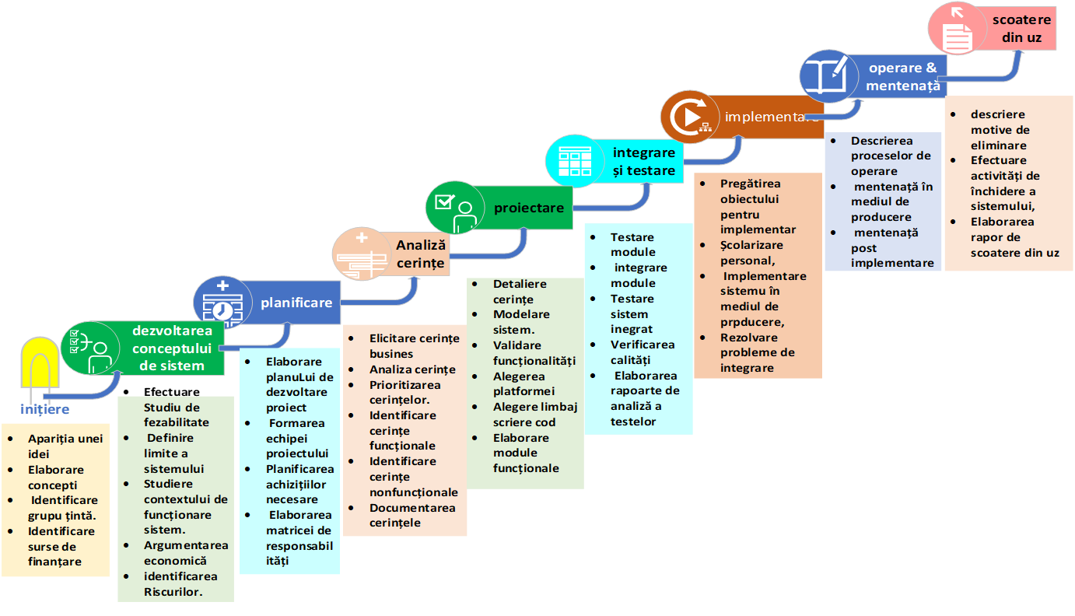
Ciclul de Viață a unui Sistem Informațional
Desfășurați și Descrieți detaliat activitățile la proiectarea Sistemului Informațional propriu
Modelarea proceselor de afacesre, Pavel CHIREV, lect. universitar, dr, inginer, titular
91

Slide 94
